Slide 1
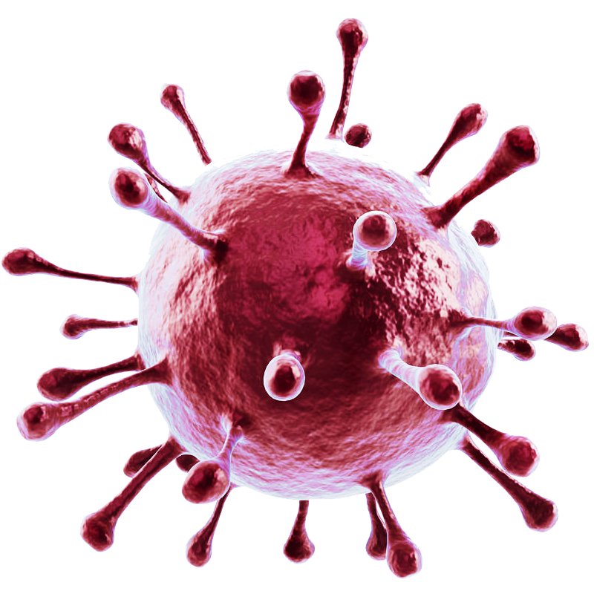
Pertolongan Persalinan
Masa Pandemi
Kharisah Diniyah, S.ST., MMR

Slide 2
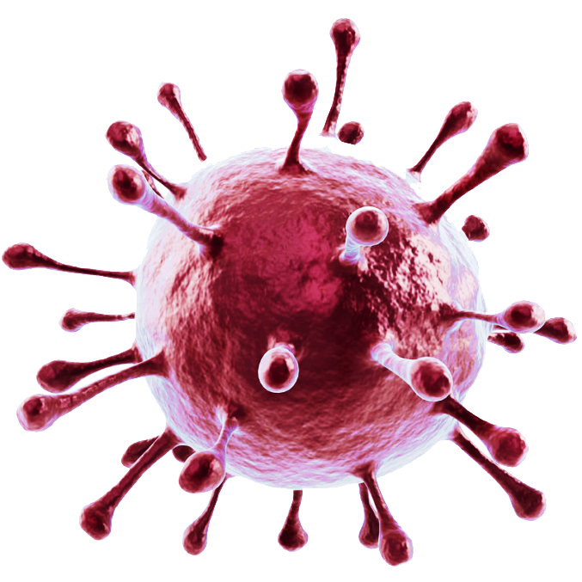
Sebelum masa pandemi AKI masih tinggi.
Mortalitas akibat Covid 19 tinggi meningkat.
Kondisi ibu hamil dan bersalin memiliki dampak lebih berat jika terpapar Covid 19
Perlunya kesiapan bagi tempat layanan kesehatan untuk ibu bersalin.
Memastikan penekanan potensi penularan virus Covid 19 ke ibu bersalin, keluarga, maupun petugas kesehatan.
 PENDAHULUAN

Slide 3
Tujuan
Pembelajaran
01
Prinsip Pencegahan
02
Upaya pencegahan bagi bulin
03
Persalinan Masa Pandemi

Slide 4
01
Prensip Pencegahan
.

Slide 5
Pencegahan Umum
Wash hands
Maintain hand hygiene. Wash hands with running water after coughing or sneezing, when caring for patients, before meals, after using stools, when hands are dirty, after handling animals or animal waste, or use alcohol-free hand sanitizer.
Wear masks
Pakailah masker secara tepat
Ibu sakit dan saat bersalin menggunakan masker medis
Ibu sehat dapat menggunakan masker kain, atau merangkap dengan masker medis.
Pastikan masker menutup hidung dan mulut.
Hindari menyentuh masker saat digunakan.
Ganti masker maksimal tiap 4 jam atau jika sudah terasa lembab.

Slide 6
Pencegahan umum
Hindari
Menyentuh mata, mulut dan hidung dengan tangan yang belum dicuci.
Kontak dengan orang yang sedang sakit.
Kontak dengan hewan seperti tikus, musang, dan vektor lainnya
Pergi ke daerah/ negara lain yang terjangkit covid 19
Perhatikan
Keluarga yang menemani ibu bersalin harus menggunakan masker dan menjaga jarak.
Bila terdapat gejala Covid 19 diharapkan untuk untuk menghubungi layanan darurat untuk dilakukan penjemputan dari RS Rujukan.

Slide 7
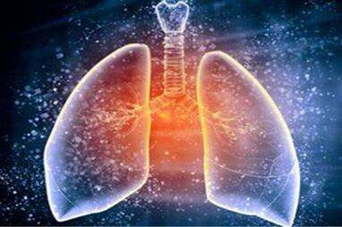
02
Pencegahan Bagi
Ibu Bersalin
.

Slide 8
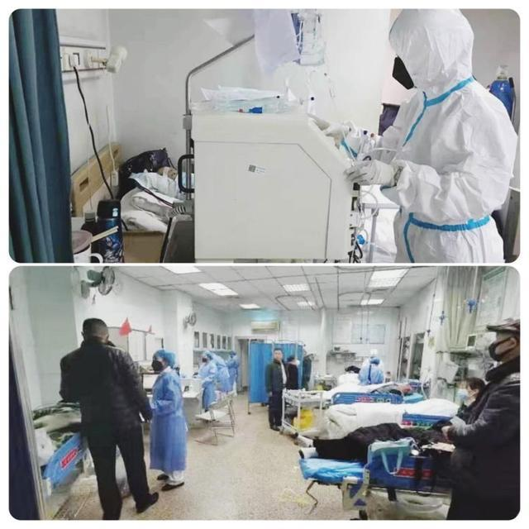
Pencegahan
Bagi Ibu Bersalin
Ibu tetap bersalin di fasilitas kesehatan begitu didapati tanda persalinan.
Rujukan terencana untuk ibu hamil beresiko.
Saat merujuk pasien yang terkonfirmasi positif Covid 19 harus memperhatikan protokol kesehatan.
Pelayanan KB pasca salin tetap dilayani, dengan mengutamakan menggunakan MJKP.

Slide 9
Tempat Pertolongan Persalinan
Detentukan oleh :
Kondisi ibu sesuai dengan level faskes pertolongan persalinan.
Kondisi paparan Covid 19 yang dialami oleh ibu :
Ibu yang terkonvirmasi positif bersalin di rumah sakit rujukan.
Ibu yang bukan ODP, PDP, atau terkonvirmasi positif dapat melahirkan di faskes sesuai kondisinya

Slide 10
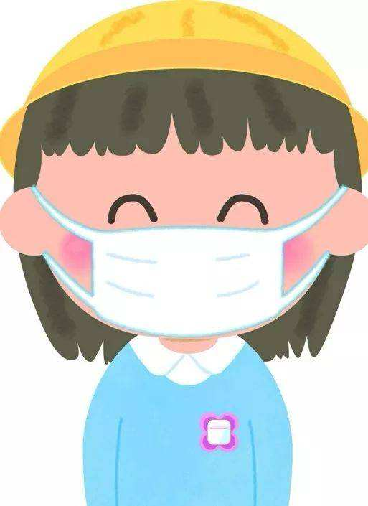
03
Persalinan Masa Pandemi

Slide 11
Persiapan Persalinan
Diperlukan persiapan matang untuk melahirkan di tengah pandemi COVID-19.
Bila Bumil sebentar lagi akan melahirkan, perlu mengetahui hal-hal apa saja yang perlu Bumil lakukan dan persiapkan baik secara normal maupun operasi caesar.

Slide 12
Metode Melahirkan
Bumil dibebaskan untuk memilih metode persalinan, apakah akan melahirkan normal atau dengan operasi caesar. Namun, pilihan ini tetap harus disesuaikan dengan kondisi kehamilan Bumil.
Kajian khusus tenaga ahli akan memberikan anjuran mengenai cara melahirkan yang terbaik bagi Bumil.
Operasi caesar biasanya hanya diwajibkan pada kondisi tertentu, misalnya infeksi herpes genital atau HIV pada ibu hamil, kehamilan dengan plasenta previa, atau kehamilan dengan posisi janin yang tidak normal.

Slide 13
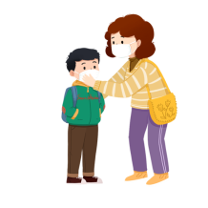
Defenses guide
Aturan ketat→ tujuan pencegahan penularan
Penolong Persalinan memakai APD level 2 sampai 3
Jenis /metode persalinan tergantung kondisi ibu (Spontan, Anjuran atau buatan)
Bila positive Covid→ SC
Sectio Caesaria: tidak boleh didampingi
Pendamping harus mengikuti SOP Pencegahan Covid
Dibeberapa RS hanya mengijinkan maksimal 2 pendamping
Perbedaan pendampingan → normal ada pendampingan suami

Slide 14
Thank You

